Slide 1
Conférence métier 5A SIA
Pierre Michel (pierre.michel@ifpen.fr)
31/01/2022

Slide 2





Parcours
ESSTIN promo 2011
  Commande et Supervision des Systèmes
  Master Ingénierie des Systèmes Complexes en 5A
Doctorat à l’Université d’Orléans de 2011 à 2015
  Thèse CIFRE avec PSA Peugeot Citroën
Post-doc à Argonne à Chicago 2015/2016
Peugeot Citroën 2016 – 2019
Institut Français du Pétrole et des Energies Nouvelles (IFPEN) depuis 2019

Slide 3
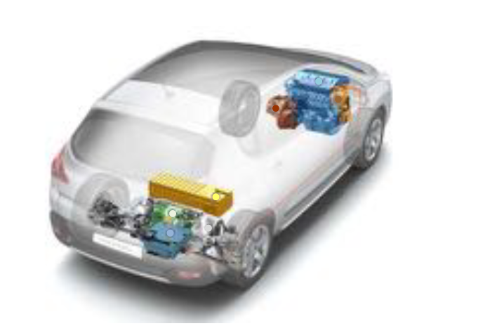
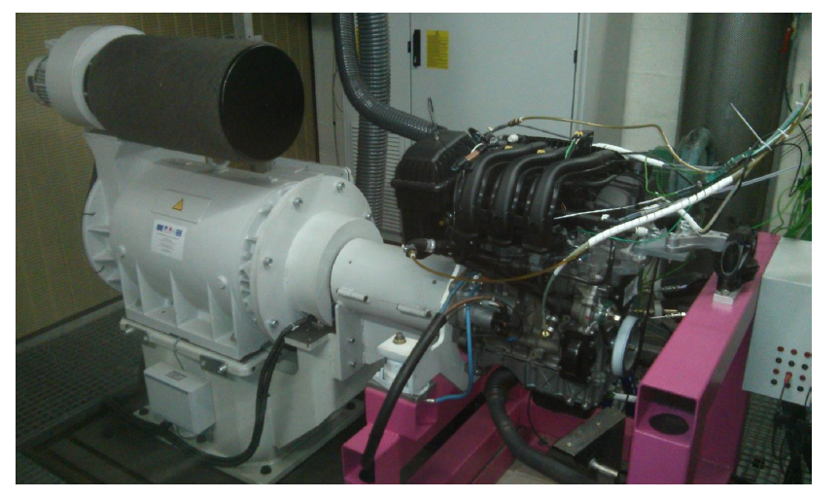
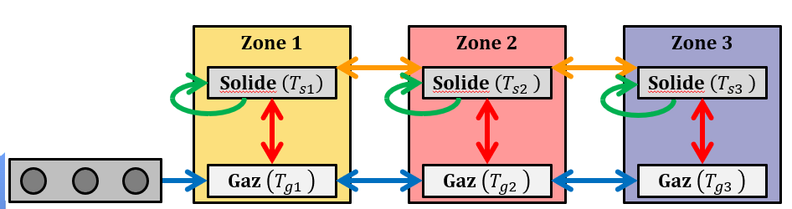
Thèse chez Peugeot
Gestion d’énergie d’un véhicule hybride électrique-essence équipé d’un catalyseur par minimisation conjointe consommation-pollution, étude et validation expérimentale
Thèse CIFRE càd une thèse avec une application industrielle ici le véhicule hybride
Utilisation des connaissances de l’ESSTIN
  Outil mathématique principal : la commande optimale
  Régulateurs PID pour réguler les boucles d’air et de carburant d’un moteur sur banc
  Modélisation thermique d’un catalyseur et de ses flux thermiques

Slide 4
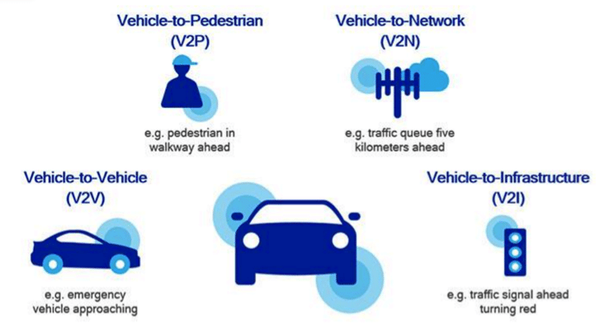
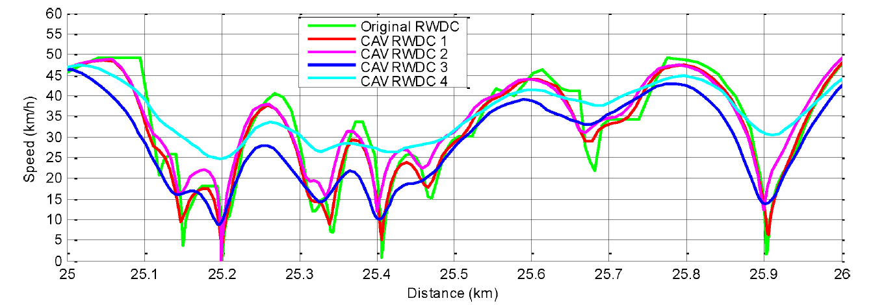
Post-doc à Argonne
Elargissement des connaissances à celui des véhicules connectés et autonomes
  Synthèse bibliographiques
  Algorithmes de régulation de la distance inter-véhicule
  Analyse énergétique
Travailler en anglais

Slide 5
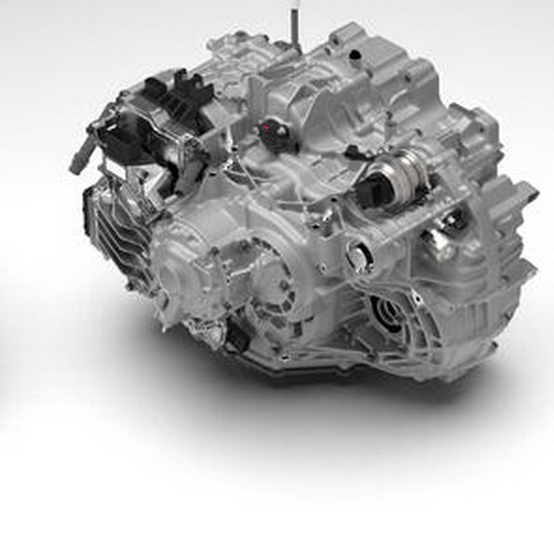
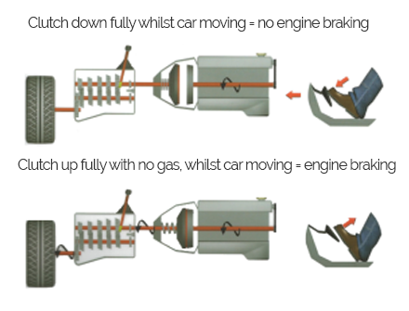
Ingénierie chez Peugeot
Développement des nouvelles chaînes de traction hybrides
  Développement selon le cycle en V
  Ecriture et suivi des exigences
  Travail en équipe avec une même vision métier
Participation à des groupes de travail à l’Association des Constructeurs Automobile Européens (ACEA)
  Définition de normes européennes pour l’homolgation du coasting

Slide 6
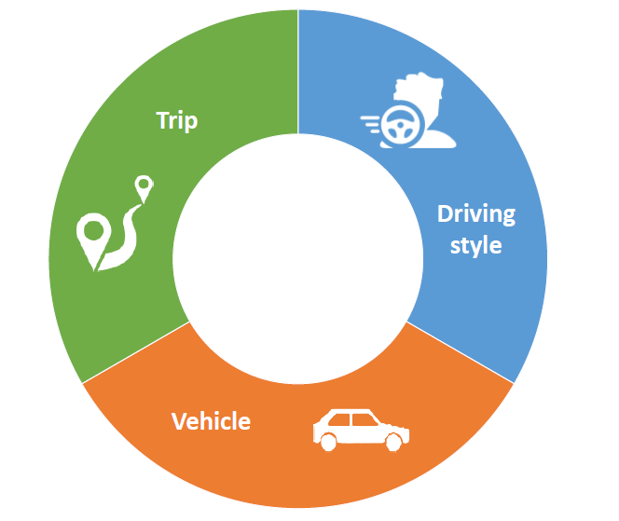
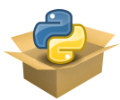

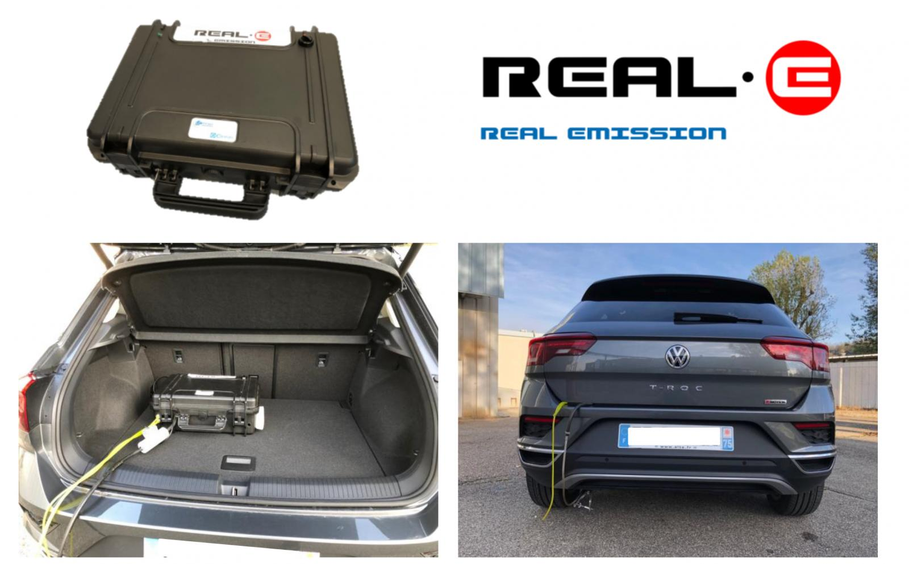

Ingénieur à l’IFPEN
IFPEN: lien entre la recherche et l’industrie
Des sujets variés liés au développement de services pour la mobilité
  Utilisation de Python en équipe
    Utilisation de Git
    Création de packages
  Modélisation de la consommation des véhicules légers et poids lourds ➔ Real-e pour mesurer la pollution
  Modélisation de la mobilité: empreinte carbone, report modal, pistes cyclables
  Algorithmes et conseils d’éco-conduite
  Projet en cours TCO2: outil d’aide à la décision pour le changement de technologies poids lourd
    Beaucoup d’interactions avec des transporteurs et l’ADEME
Enseignements à l’IFP School

